Slide 1



الاتصال التسويقى
Lecture 7
MKT 112
إعداد
د. معتز نبيل

Slide 2

Lecture
الوسائل الإعلانية
7

Slide 3

Lecture
محتويات المحاضرة
7
تمهيد.
الوسائل الإعلانية المستخدمة فى الاتصال التسويقى.
الإعلان التليفزيونى.
الإعلان الإذاعى.
إعلان الصحف.
إعلانات الملصقات واللوحات الإعلانية.
إعلان المجلة.
إعلان الإنترنت.
تخطيط اختيار الوسائل الإعلانية.
الخاتمة.
المراجع.

Slide 4
Lecture
تمهيد
7
يعد اختيار الوسيلة الإعلانية من أهم الخطوات التى يتوقف عندها القائم بعملية الاتصال كثيرًا فى التفكير؛ ذلك بسبب كثرة الظروف المحيطة بالمنتج والمتغيرات المحيطه بالمستهلك للسلعة. هذا بالإضافة إلى أن وضع خطة الوسائل الإعلانية المقرر استخدامها في الحملة الإعلانية إحدى الخطوات المهمة التي تؤثر على مدى نجاح الحملة أو فشلها، وتشتمل خطة الوسائل الإعلانية على قسمين رئيسيين: الأول هو اختيار وسائل الإعلان التي تتضمنها الحملة؛ والثاني هو كيفية استخدام تلك الوسائل أو جدولة الحملة الإعلانية.

Slide 5
Lecture
تمهيد
7
التخطيط للوسائل الإعلانية Media Planning هو عملية تتكون من مجموعة من القرارات الإعلانية تقدم حلولاً لمجموعة من المشكلات وتهدف إلى اختيار وسائل الإعلان التي تحمل الرسائل الإعلانية بطريقة فعالة إلى الجمهور المستهدف خلال فترة زمنية معينة وفي حدود المخصصات الإعلانية.

Slide 6
Lecture
الوسائل الإعلانية المستخدمة فى الاتصال التسويقي
7
الإعلان التليفزيونى.
الإعلان الإذاعى.
إعلانات الصحف.
إعلانات الملصقات واللوحات الإعلانية.
إعلان المجلة.
إعلان الأنترنت.

Slide 7

Lecture
الإعلان التليفزيونى
7

Slide 8
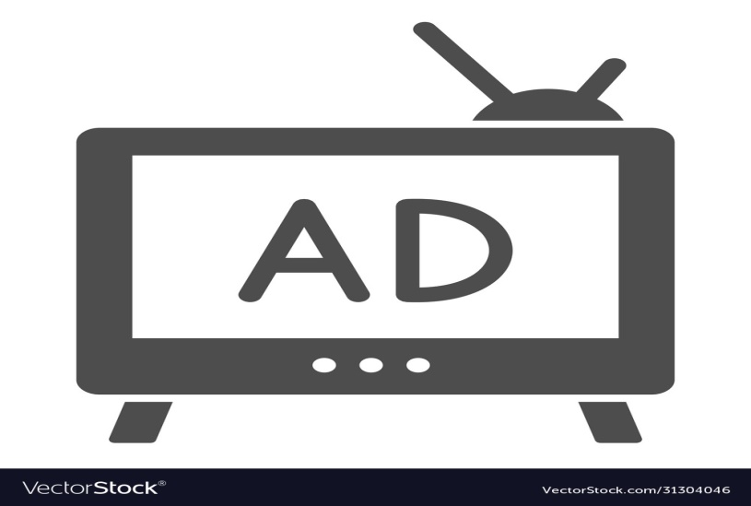
Lecture
الإعلان التليفزيونى
7
يعد تعريف الإِعْلاَن التليفزيوني(TV Advertisement) مجموعة من الوسائل الفنية المتنوعة المُستخدمة من خلال الوقت المُباع من التليفزيون إلى الجمهور, بقصد تعريفه بسلعة أو خدمة أو فكرة بالشكل والمضمون المناسبين, للتأثير في معلوماته وميوله وقيمه وسلوكه الاستهلاكي.

Slide 9
Lecture
مميزات الإعلان التليفزيونى
7
إعلان موحد:
يتميز الإِعْلاَن التليفزيوني بأنه ينقل الرسالة الإِعْلاَنية إلى العائلة كوحدة, بحيث تشاهد الأسرة مجتمعة الرسالة الإِعْلاَنية المعروضة, مما يتيح فرصة التأثير من خلال الكلمة على أفراد الأسرة جميعًا.

Slide 10
Lecture
مميزات الإعلان التليفزيونى
7
إِعْلاَن انتقائي:
يحقق ميزة انتقاء المشاهدين, حيث يجد المعلن الفئة المناسبة من المشاهدين الذين يمثلون بالنسبة له القطاع المستهدف, من خلال طرق مختلفة, منها:
1.اختيار اليوم الذي يُذاع فيه الإِعْلاَن خلال الأسبوع.
2.اختيار وقت بث الإِعْلاَن.
3. اختيار نوعية البرنامج التليفزيوني الذي يُذاع الإِعْلاَن خلاله.

Slide 11
Lecture
مميزات الإعلان التليفزيونى
7
إِعْلاَن السلعة الواحدة:
عندما يتم عرض الإِعْلاَن التليفزيوني لسلعة أو خدمة ما, فإن الرسالة تظهر خلال هذه اللحظات وحدها دون منافسة من وسائل اتِّصَالية أخرى, مثل إِعْلاَنات المنافسين أو بعض الموضوعات التحريرية كما في الصحف والمجلات, مما قد يؤثر على تركيز القارئ.
إِعْلاَن فني:
يمد التليفزيون المعلن بفرصة العمل الخلاق من الناحية الفنية, من حيث استخدام الأفراد والحركة والألوان وعرض السلعة والصوت.

Slide 12
Lecture
مميزات الإعلان التليفزيونى
7
إِعْلاَن جماهيري:
يقدم التليفزيون الفرصة للمعلنين للوصول إلى أكبر عدد ممكن من المشاهدين من خلال رسالة إِعْلاَنية واحدة، حيث يرتفع عدد المشاهدين للرسالة الإِعْلاَنية في أوقات واحدة, خاصةً مع ارتفاع نسب امتلاك الأفراد للأجهزة التليفزيونية.

Slide 13
Lecture
مميزات الإعلان التليفزيونى
7
إِعْلاَن منخفض التكاليف:
يتميز التليفزيون بانخفاض تكلفة الإِعْلاَن من خلاله بسبب تميزه بتغطية كبيرة من حيث أعداد أفراد الجمهور الذين يشاهدونه, مما يحقق ميزة للمعلن, رغم ارتفاع المبلغ الإجمالي المطلوب للإِعْلاَن التليفزيوني.

Slide 14
Lecture
مميزات الإعلان التليفزيونى
7
إِعْلاَن معلوم المصدر:
حيث يتميز الإعلان بوضوح شخصية المعلن في الرسالة الإِعْلاَنية.
الإِعْلاَن مدفوع الأجر:
تعد المادة الإِعْلاَنية التليفزيونية مدفوعة الأجر، يتحملها المعلن نظير توجيه رسالته الإِعْلاَنية.

Slide 15
Lecture
عيوب الإِعْلاَن التليفزيوني
7
محدودية الوقت المتاح للإِعْلاَن.
عدم إمكانية الرجوع إلى الرسالة الإِعْلاَنية المعروضة مرة أخرى (بعكس الصحف).
جزء كبير من التغطية ضائع (يصل إلى جمهور غير مستهدف).
تكلفة الإنتاج الإِعْلاَني كبيرة.
لا يناسب صغار المعلنين.
كثرة الإِعْلاَنات وطول الفترة الإِعْلاَنية.
الانطباع والتأثير الإِعْلاَني مؤقت.

Slide 16

Lecture
الإعلان الإذاعى
7

Slide 17

Lecture
مزايا الإعلان الإذاعى
7
تغطية جغرافية واسعة وشاملة.
إمكانية الوصول إلى أسواق ومناطق جغرافية معينة.
الانخفاض النسبي للتكلفة.
يسمح بتكرار الإِعْلاَن بمعدل كبير.
يخاطب الأمييّن.
تعدد المحطات الإِعْلاَنية.

Slide 18
Lecture
عيوب الإعلان الإذاعى
7
محدودية الوقت.
عدم إمكانية الرجوع إلى الرسالة.
الاعتماد على حاسة السمع فقط.
جزء كبير من التغطية ضائع.

Slide 19

Lecture
7
إعلانات الصحف

Slide 20

Lecture
مزايا إعلانات الصحف
7
التركيز على أسواق ومناطق جغرافية معينة.
تغيير مضمون الرسالة الإِعْلاَنية بسرعة.
الانخفاض النسبي للتكلفة.
درجة المصداقية العالية للجريدة.
الإِعْلاَن الصحفي مكتوب ومحسوس, ويمكن الاحتفاظ به والرجوع إليه أكثر من مرة.
غالبية القراء مثقفون.
شمولية المضمون مما يساعد على الوصول إلى نوعيات متعددة من القراء.

Slide 21
Lecture
عيوب إعلانات الصحف
7
قصر عمر دورة حياة الرسالة الإِعْلاَنية.
جزء من التغطية الجغرافية ضائع لوصوله إلى مستهلكين غير مستهدفين.
لا يسمح مستوى طباعة الصحف بصفة عامة باتقان طباعة الصور واستخدام الألوان.
كثرة الإِعْلاَنات المنشورة ومنافستها لبعضها بعضًا.
محدودية المواقع المتميزة في الجريدة، وصعوبة اختيار الموقع المناسب أحيانًا.

Slide 22

Lecture
إعلانات الملصقات واللوحات الإعلانية
7

Slide 23
Lecture
مزايا إعلانات الملصقات واللوحات الإعلانية
7
اختيار الإطار الجغرافي المناسب والأسواق الجغرافية المستهدفة والمواقع المتميزة.
المعدل التكراري العالي في التعرض للرسالة الإِعْلاَنية.
المرونة في استخدام أحجام معينة تتناسب مع الرسالة.
إمكانية عرض السلعة بحجم كبير بالألوان.
الإِعْلاَن بوسائل النقل ينتقل إلى الجمهور ويغطي مناطق جغرافية كبيرة.
وجود جمهور متحرك.
وسيلة إِعْلاَنية تُستخدم لتحقيق هدف للتذكير.
التكلفة المنخفضة نسبيًا إذا ما قيست بالمعدل الألفي أو المليوني للتعرض.

Slide 24
Lecture
عيوب إعلانات الملصقات واللوحات الإعلانية
7
محدودية المنطقة الجغرافية التي يحدث فيها التعرض للرسالة.
ارتفاع تكلفة الإنتاج والإيجار لبعض أنواع الملصقات واللوحات.
لابد أن تكون الرسالة محدودة جدًا.
لا تُستخدم إلا للتذكير فقط.
تتأثر كثيرًا بالعوامل الجوية.
احتمال تأثير بعض العوامل الأخرى عليها كالازدحام الإِعْلاَني ومنافسة الإِعْلاَنات الأخرى وضغط حركة المرور في بعض الشوارع أو الميادين, مما يعيق عملية التعرض.

Slide 25
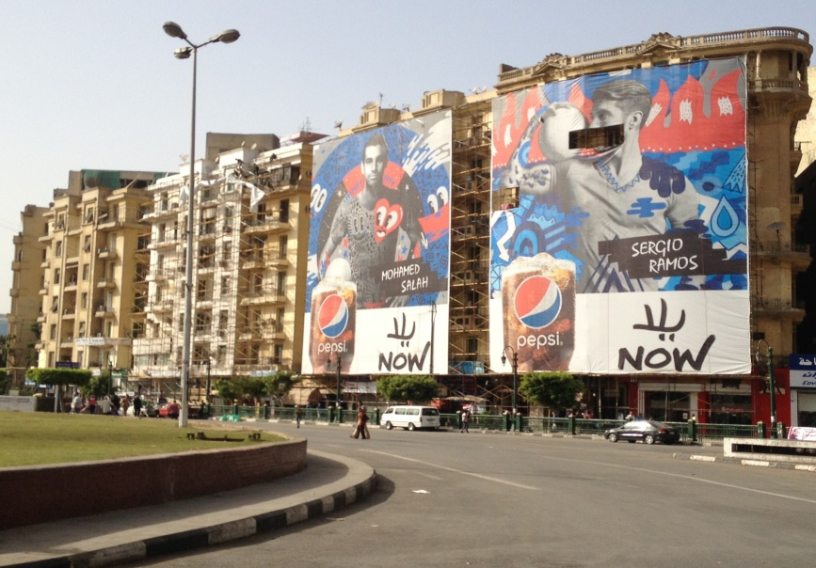
Lecture
إعلانات الملصقات واللوحات الإعلانية
7
حالة عملية عن إعلانات الملصقات واللوحات الإعلانية:
PEPSI إعلان

Slide 26

Lecture
إعلان المجلة
7

Slide 27

Lecture
مزايا إعلان المجلة
7
انتقائية بدرجة كبيرة.
سهولة قياس فاعلية الإِعْلاَنات المنشورة بها.
ارتفاع مستوى الطباعة والورق بما يتيح تقديم الإِعْلاَن بمستوى طباعي متميز.
دورة حياة الإِعْلاَن أطول من الجرائد والتليفزيون والإذاعة (أسبوع أو شهر).
تصل المجلات المتخصصة والنوعية إلى جمهور معين وقطاعات محددة.
ازدياد إمكانية رؤية الإِعْلاَن وملاحظته.
ازدياد عدد قراء النسخة الواحدة، وزيادة تداولها بين القراء.

Slide 28
Lecture
عيوب إعلان المجلة
7
ذات توزيع على المستوى الوطني لا يلائم المعلن المحلي.
احتمال تقادم رسالة الإِعْلاَن بها.
الارتفاع النسبي لتكلفة الإِعْلاَن بها.
صعوبة حجز المساحات الإِعْلاَنية بها, خاصة في المواقع الممتازة, لضغوط الوقت ومحدودية هذه المواقع.
معدل وصول الرسالة الإِعْلاَنية المنشورة بها أبطأ من الجرائد والتليفزيون والإذاعة.

Slide 29

Lecture
7
إعلان الإنترنت

Slide 30

Lecture
مزايا إعلان الإنترنت
7
الاستفادة من خصائص الصوت والصورة والحركة والألوان.
الوصول إلى عدد كبير من أفراد الجمهور.
إمكانية قياس عدد الذين تعرضوا للإِعْلاَن.
تغطية مساحات جغرافية ضخمة.
إمكانية وضع التفاصيل الدقيقة واستخدامها في الرسائل الإِعْلاَنية التعليمية.
تحديد الفئات المستهدفة من خلال وضع الإِعْلاَن في مواقع متخصصة.

Slide 31
Lecture
عيوب إعلان الإنترنت
7
لا يصل إلا إلى جمهور يستخدم الإنترنت, ولا يصل إلى عموم الناس.
تكون احتمالات التعرض أقل عندما يكون المتصفح مستغرقًا في مضمون الصفحة.

Slide 32
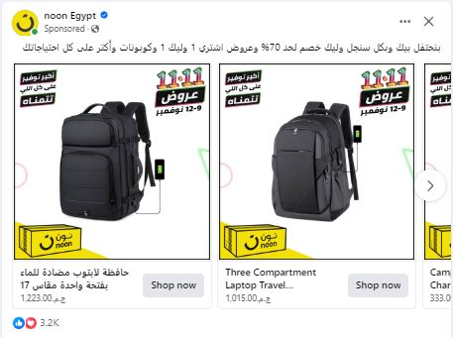
Lecture
إعلان الإنترنت
7
حالة عملية عن إعلان الإنترنت:
noon إعلان تطبيق

Slide 33

Lecture
تخطيط اختيار الوسائل الإعلانية
7

Slide 34

Lecture
تخطيط اختيار الوسائل الإعلانية
7
التغييرات المؤثرة في التخطيط للوسائل الإعلانية:
وقد تأثر التخطيط للوسائل الإعلانية بالتغييرات العديدة والمتعاقبة التي حدثت في السنوات الأخيرة، والتي يمكن إيجاز أهمها فيما يلي:
ظهور وسائل إعلانية جديدة: مثل الإنترنت والتليفزيون الكابلي Cable television والفيديو بما تحتوي من خصائص ومميزات جديدة تؤثر في عملية اتخاذ القرارات الإعلانية. فقد أظهرت دراسة أن حوالي نصف مليار شخص على مستوى العالم تمكنوا من زيارة مواقع شبكة الإنترنت بنهاية عام 2001، وأوضحت دراسة أخرى أن 11% من سكان المملكة المتحدة يستخدمون الإنترنت في المنزل وأن مشترياتهم عن طريقه ستصل إلى 3.1 بليون جنيه عام 2003.

Slide 35
Lecture
تخطيط اختيار الوسائل الإعلانية
7
زيادة عدد وسائل الإعلان الرئيسية والفرعية: الزيادة الهائلة في عدد وسائل الإعلان الرئيسية والفرعية بما يعقد عملية اختيار الوسائل الإعلانية، فالمعلن المصري على سبيل المثال أصبح عليه أن يختار بين العديد من القنوات الرئيسية والفضائية في وسيلة إعلانية واحدة وهي التليفزيون وفي دولة متقدمة مثل المملكة المتحدة وصل عدد قنوات التليفزيون إلى مائتين وخمسين قناة.
التغييرات التكنولوجية في وسائل الإعلان: فقد ظهرت في السنوات الأخيرة العديد من المخترعات التي أضافت أبعاداً ومتغيرات جديدة عند اختيار الوسائل الإعلانية مثل الأقمارالصناعية، تكنولوجيا البث الرقمي، الأوفست الطباعة بالألوان ...إلخ.

Slide 36
Lecture
تخطيط اختيار الوسائل الإعلانية
7
التغييرات الاقتصادية والاجتماعية والتسويقية في المجتمع خلال السنوات الأخيرة: ويتمثل أهمها في زيادة عدد السكان، ظهور فئات جديدة تتمتع بقوى شرائية، واتباع سياسة السوق الحر.
زيادة حجم وتكاليف الإعلان: تتسم السنوات الأخيرة بزيادة هائلة في حجم وتكاليف الإعلان.
اختلاف الأهمية النسبية للوسائل الإعلانية: فقد ازدادت أهمية بعض الوسائل، وانخفضت أهمية البعض الآخر.

Slide 37
Lecture
تخطيط اختيار الوسائل الإعلانية
7
دخول الحاسبات الإلكترونية ميدان اختيار وجدولة وسائل الإعلان: فقد أظهرت دراسة حديثة أجريت عام 1996 في مصر أن 66.6%، من الوكالات الإعلانية الكبرى في مصر تستخدم نماذج الكمبيوتر في مجال اختيار الوسائل الإعلانية.

Slide 38
Lecture
الصعوبات التي تواجه مخطط الحملة الإعلانية
7
بالإضافة إلى المتغيرات السابقة وتأثيرها على اختيار وسائل الإعلان؛ فهناك العديد من المشكلات والصعوبات التي تواجه مخطط الحملة الإعلانية عند وضع خطة وسائل الإعلان؛ من أهمها:
نقص البيانات اللازمة لعملية الاختيار والاستخدام السليم للوسائل الإعلانية؛ وترجع إلى أسباب عديدة منها صعوبة القياس أو التكاليف الباهظة التي يتطلبها إجراء بحوث معينة.
ضيق الوقت؛ يعاني غالبية مخططي الحملات من عدم توافر الوقت الكافي اللازم للحصول على البيانات والمعلومات المطلوبة.

Slide 39
Lecture
الصعوبات التي تواجه مخطط الحملة الإعلانية
7
نقص الموضوعية عند اتخاذ القرارات الإعلانية بسبب نقص البيانات أو الاعتماد على بيانات هناك شك في صحتها ـ مثل كثير من البيانات الخاصة بأرقام التوزيع والتعرض للوسيلة مما يدفع المخطط إلى الاعتماد على الخبرة الشخصية.
صعوبة اختيار التوقيت أو المكان المناسب لنشر وعرض الإعلان بسبب شغل الوقت أو المساحة الإعلانية بإعلانات أخرى.
وجود تأثيرات خارجية على عملية اتخاذ القرار الإعلاني مثل تدخل المعلن لاختيار وسيلة أو وسائل إعلانية معينة.

Slide 40
Lecture
الصعوبات التي تواجه مخطط الحملة الإعلانية
7
عدم توحيد المعايير والمصطلحات العلمية المستخدمة في اختيار الوسائل الإعلانية في بعض الأحيان؛ مما يؤدي إلى استخدام معايير مختلفة للقياس عند المقارنة بين الوسائل الإعلانية المختلفة.
قيام المعلنين في كثير من الأحيان بتحديد ميزانية الحملة قبل البدء في تخطيطها مما يؤدي إلى اختيار الوسائل في ضوء الأموال السابق تحديدها.
صعوبة قياس مدى فاعلية وتأثير الوسائل الإعلانية المختارة، وصعوبة تحديد تأثير كل وسيلة إعلانية على حدة.

Slide 41
Lecture
خاتمة
7
ناقشت المحاضرة السابعة أنواع الوسائل الإعلانية المستخدمة من خلال عملية الاتصال التسويقى؛ بالإضافة إلى إبراز مزايا وعيوب كل وسيلة إعلانية، لتسهيل اختيارها من قبل القائم بعملية الاتصال للوصول إلى متلقى الرسالة الإعلانية بما يتناسب مع خصائص كل وسيلة إعلانية مع متغيرات العينة المستهدفة من الرسالة الإعلانية .
كما أوضحت وناقشت المحاضرة التغييرات المؤثرة فى عملية التخطيط فى اختيار الوسيلة الإعلانية، الصعوبات التي تواجه مخطط الحملة الإعلانية عند البدء فى هذه المرحلة.

Slide 42
Lecture
مراجع المحاضرة
7
سلوى العوادلي، الإعلان وسلوك المستهلك، القاهرة: دار النهضة العربية، 2016.
صفوت العالم، عملية الإتصال الإعلاني، القاهرة: مكتبة النهضة المصرية، 2004.
طلعت أسعد عبد الحميد، الاتصالات التسويقية المتكاملة طريقك المباشر إلى قلب وفكر العميل، الطبعة الرابعة، القاهرة: دار الفجر للتوزيع والنشر، 2014.

Slide 43



Thank You

